Slide 1
E-PROCUREMENT
Sistem Informasi Pengadaan Barang dan Jasa Secara Online
Universitas Islam Negeri Maulana Malik Ibrahim Malang

Slide 2
LATAR BELAKANG
Penggunaan segala piranti baik software maupun hardware yang bretujuan untuk meningkatkan efisiensi dan efektifitas.
Faktor kemudahan, kenyamanan, keadilan dalam melayani masyarakat seperti pada proses pengadaan barang/jasa.
Sistem pengadaan barang/jasa atau e-Procurement adalah sistem pengadaan barang dan jasa berbasis web yang membantu pemerintah dalam hal layanan pengadaan barang/jasa serta memberikan transparansi informasi kepada masyarakat.
E – P R O C U R E M E N T

Slide 3
TUJUAN
Membentuk sistem yang efisien
Membentuk sistem yang transparan, adil dan bersaing
Meningkatkan efektifitas dan efisiensi pengadaan barang/jasa
Meningkatkan transparansi dan akuntabilitas dalam pengadaan barang/jasa
Memudahkan sourcing dalam memperoleh data dan informasi tentang barang/jasa dan penyedia barang/jasa

Slide 4
Manfaat
Mempermudah panitia lelang dalam melaksanakan pengadaan barang/jasa secara online.
Mempermudah penyedia pengadaan barang dan jasa untuk mengetahui performance dan kualifikasi para penyedia secara cepat dan tepat.
Terbentuknya sistem persaingan yang sehat dan transparan antar penyedia layanan pengadaan barang dan jasa.
Meminimalisasi faktor kesalahpahaman yang terjadi dalam proses pengadaan barang/jasa

Slide 5
SASARAN
Mengembangkan manajemen pengolahan informasi lelang proyek yang ada di Universitas Islam Negeri Maulana Malik Ibrahim Malang sebagai bahan analisa dalam mendukung pengambilan keputusan dalam melakukan kegiatan lelang proyek, termasuk pemilihan pemenang lelang proyek.

Slide 6
PANDANGAN UMUM PEMBANGUNAN SISTEM PENGADAAN BARANG DAN JASA SECARA ONLINE (E-Procurement)
Pengembangan sistem mencakup dua hal pokok yaitu pengembangan Sistem Informasi Pengadaan Barang dan Jasa Online (E-Procurement).

Slide 7
Siklus yang dilakukan antara lain:
Studi Pendahuluan (preliminary study)
Analisa sistem (systems analyasis)
Desain sistem (design system)
Implementasi (Implementation)
Perawatan (maintenance)

Slide 8
PENGEMBANGAN APLIKASI DARI SISTEM PENGADAAN BARANG DAN JASA SECARA ONLINE (E-Procurement)
Pengembangan Sistem Pengadaan Barang dan Jasa Secara Online menggunakan beberapa modul:
Modul Penyedia Jasa
Modul Manajemen Pengadaan Barang dan Jasa
Modul Karyawan
Modul Akuntansi
Modul Utilitas Lainnya

Slide 9
SPESIFIKASI TEKNIS
Desain awal aplikasi sebagai berikut:
Sistem operasi : Windows
Bahasa pemrograman : Java
Database Manajemen System : MySQL
Aplikasi pendukung:
Help System : Menu Help
Presentasi : Microsoft Power Point 2010

Slide 10
TEAM PENGEMBANG
Project Manager
Site Manager
Divisi Desain
Divisi Planning
Divisi Programming

Slide 11
TAHAPAN PELAKSANAAN DAN JADWAL PENGEMBANGAN
Alokasi waktu proyek adalah 6 (enam) dengan pelaksanaan proyek dibagi dalam 3 fase:
Fase I
Desain arsitektur aplikasi
Survai ke lapangan/ diskusi dengan tim pendamping untuk menyamakan semesta pemikiran tim pengembang, tim pendamping, dan keinginan klien sebagai pengguna akhir mengenai aplikasi yang akan dibangun.
Desain user interface aplikasi
Desain database
Desain modul yang akan digunakan dan flow process aplikasi
Inventarisasi dan eksplorasi komponen pendukung

Slide 12
TAHAPAN PELAKSANAAN DAN JADWAL PENGEMBANGAN (Lanjutan)
Inventarisasi dan eksplorasi komponen pendukung
Pembuatan prototipe/ presentasi aplikasi
Koding user interface
Implementasi database
Koding modul aplikasi
Testing prototipe aplikasi

Slide 13
Fase II:
Testing dan bug fixing
Transfer knowledge sistem dan aplikasi
Penyusunan dokumentasi aplikasi
Pembuatan Help System
Implementasi Aplikasi

Slide 14
Fase III:
Testing dan bug fixing
Transfer knowledge sistem dan aplikasi
Penyusunan dokumentasi aplikasi
Pembuatan Help System
Implementasi Aplikasi

Slide 15
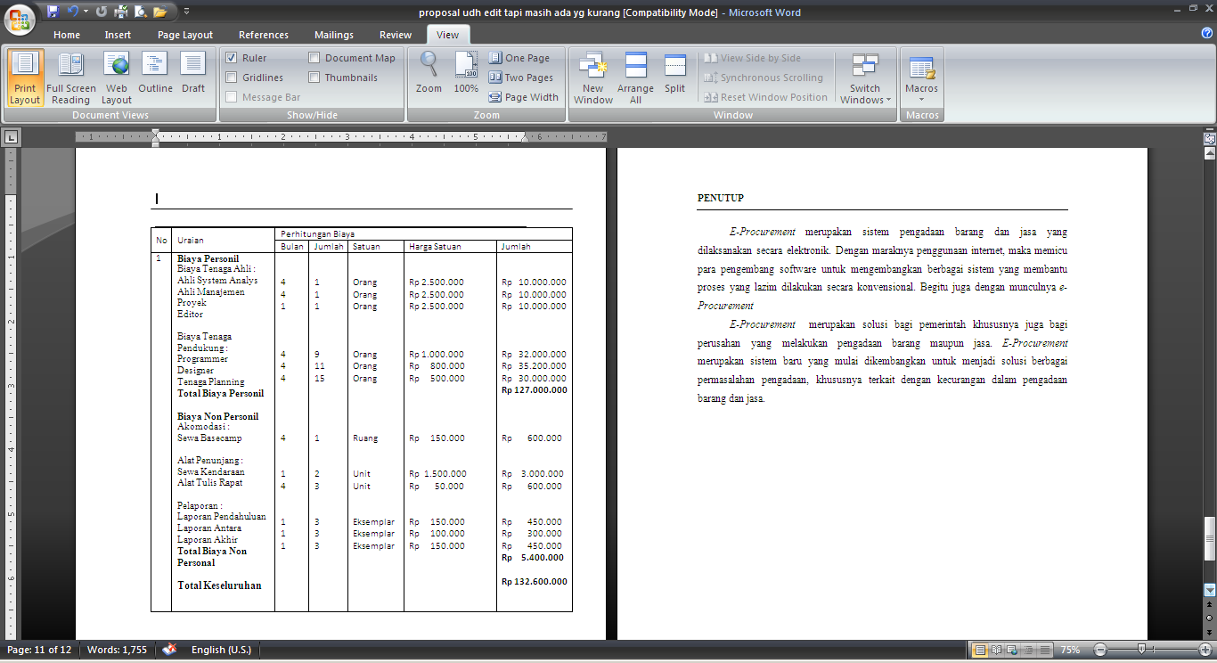
PENAWARAN HARGA

Slide 16
PENUTUP
E-Procurement merupakan solusi dalam melakukan pengadaan barang maupun jasa. E-Procurement merupakan sistem baru yang mulai dikembangkan untuk menjadi solusi berbagai permasalahan pengadaan, khususnya terkait dengan kecurangan dalam pengadaan barang dan jasa.

